Slide 1
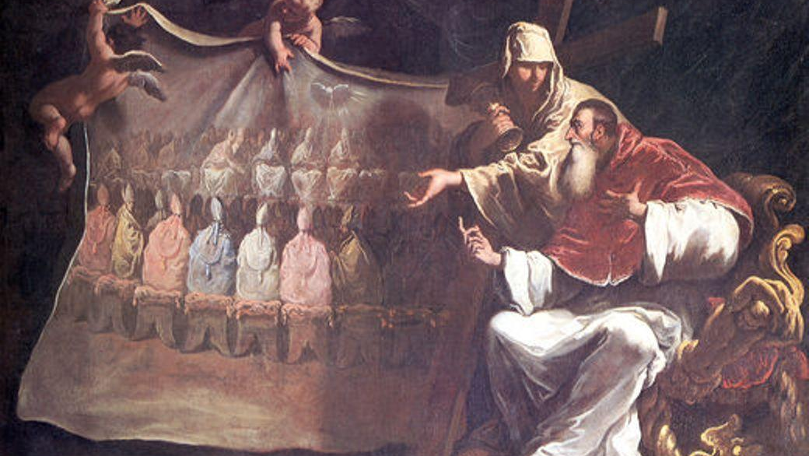
La nascita della cultura barocca

Slide 2
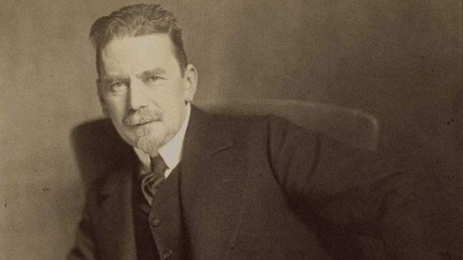
Il termine Barocco secondo alcuni autori deriva dal portoghese «barrôco» che nel Seicento indicava una perla di forma irregolare. Oggi in arte con la parola «barocco» si indica uno stile artistico che storicamente coincide con l’arte prodotta dagli inizi del Seicento alla metà del Settecento.
Il termine compare, con significato negativo, nella storiografia e nella critica artistica e architettonica dalla fine del 18° sec.: nel Dictionnaire de Trévoux la pittura è definita così: Non segue le tradizionali regole sulle proporzioni ma il capriccio dell’artista
Perde il senso negativo con gli studi di Heinrich Wölfflin
L’arte barocca è praticamente la continuazione e l’estensione dell’arte rinascimentale per quanto riguarda la complessità dell’espressione, ma dall'altro canto il Barocco rappresenta il rifiuto del Rinascimento. Questo perché contiene un programma di pensiero chiaro e comprensibile, che è essenzialmente la rinascita del cattolicesimo.
La vera causa del cambiamento culturale nel XVII secolo fu il Concilio di Trento
…preceduto però da un altro avvenimento:

Slide 3
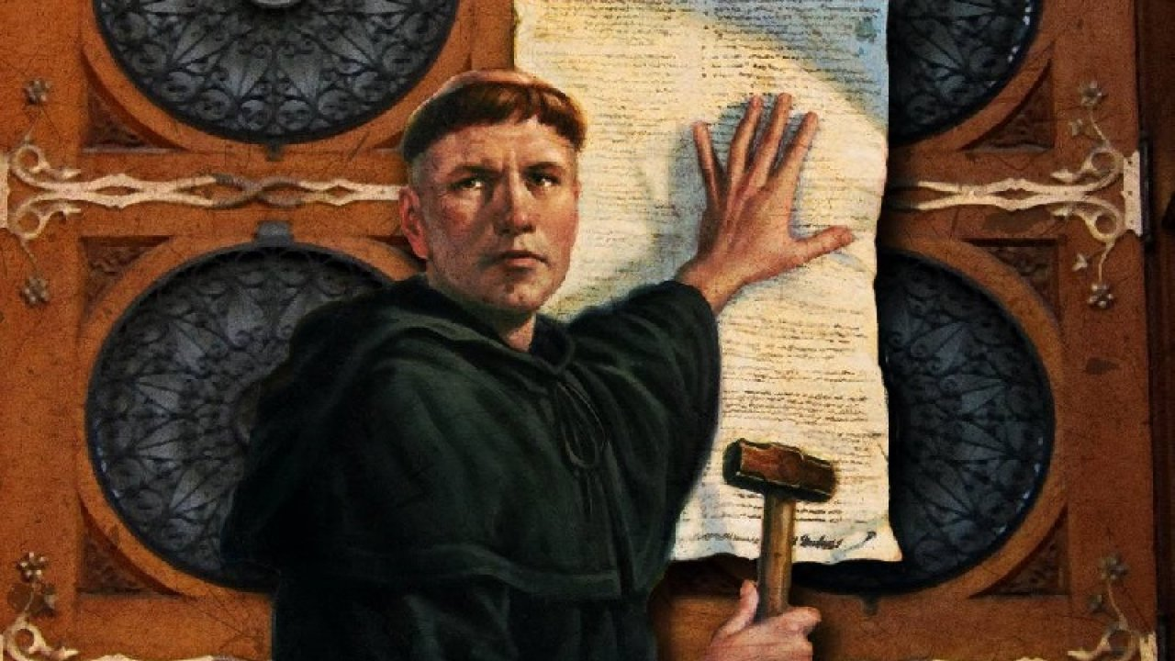
95 tesi di Martin Lutero
Fu contro le vendite delle indulgenze e la vita nella ricchezza dei preti
Con le sue 95 tesi pose l’inizio alla Riforma protestante
La bolla papale Exsurge Domine del 15 giugno 1520 lo minacciava di scomunica dal papa Leone X
Il 3 gennaio 1521 con la bolla Decet Romanum Pontificem, Leone X scomunicava Martin Lutero con l'accusa di eresia hussita.
Volle che si organizzasse un concilio della Chiesa, trovò sostegno presso Carlo V che nel concilio vedeva uno strumento per migliorare la Chiesa, ma anche per aumentare il potere imperiale.

Slide 4
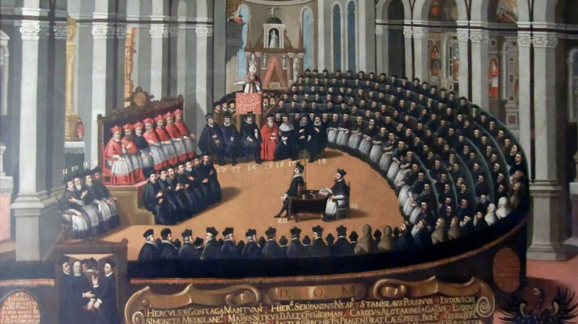
Concilio di Trento
Convocato dal papa Paolo III come reazione alla diffusione dei movimenti protestanti e delle dottrine luterane in Europa
Durò 18 anni (1545-1563), fu presieduto da 3 papi
Paolo III, Giulio III, Pio IV
Paolo IV - Index librorum prohibitorum e Sant’Uffizio
Vengono chiarite diverse regole tra cui quelle di: messa, battesimo, matrimonio ed educazione

Slide 5
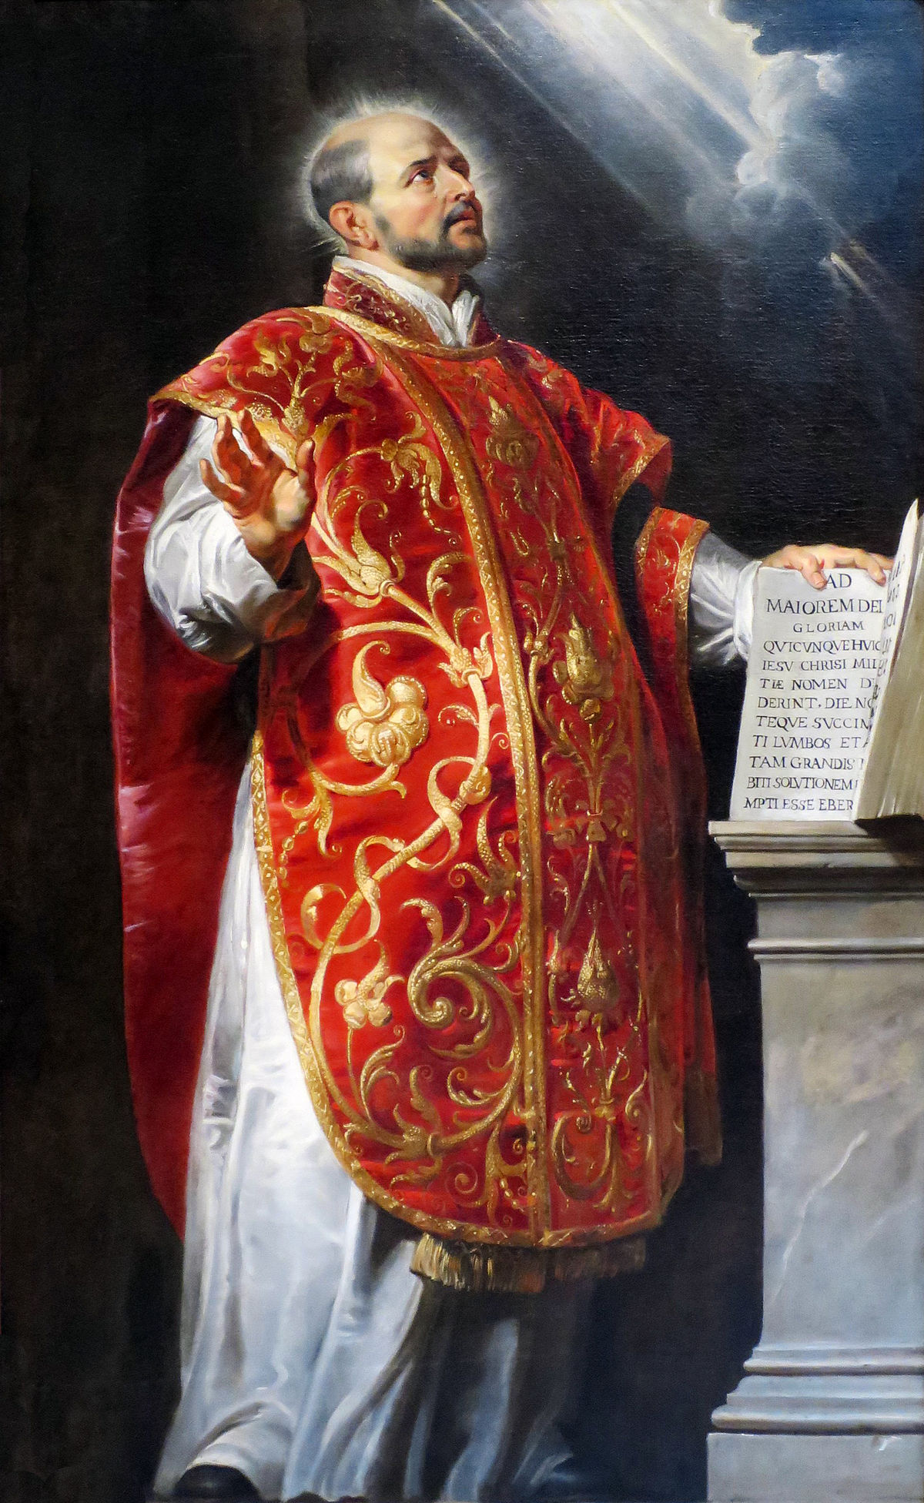
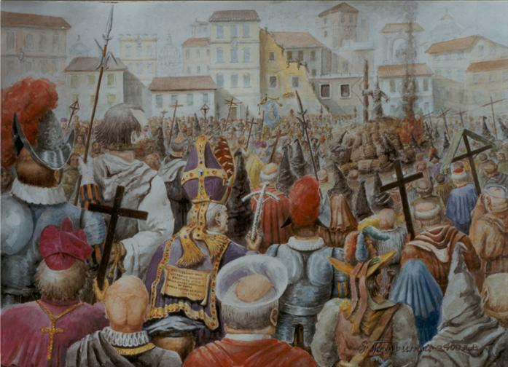
Sant’Uffizio
L’Inquisizione romana – controllo dell’ortodossia
I Gesuiti di Ignazio di Loyola sono l’ordine responsabile dell’Inquisizione
Un ordine rispettato, molto forte per la sua presenza fra tutti i ceti sociali
Provvedono all’educazione nelle loro scuole chiamate Collegi
Braccio destro del papa
Torture e roghi

Slide 6
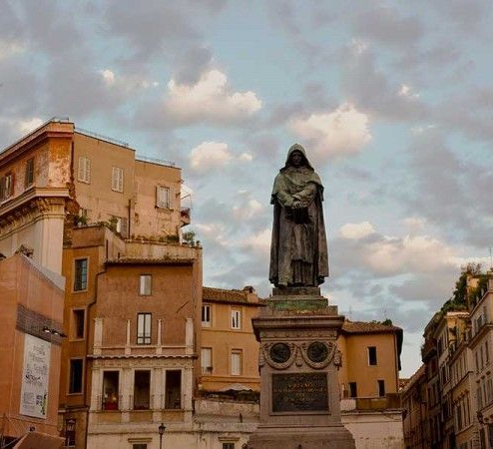
Scienze e letteratura
Astronomia: nuove scoperte
Filosofia: l’attacco alla fede tradizionale
Matematica: un nuovo linguaggio universale
Fisica: nuovi esperimenti
Invenzioni ed innovazioni: cannocchiale, microscopio ecc.
Letteratura sperimentale
Differenze fra Italia ed altri paesi

Slide 7
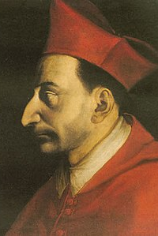
Arte e cultura
Carlo Borromeo
Importanza di Dio
Conoscenza personale dei santi

Slide 8
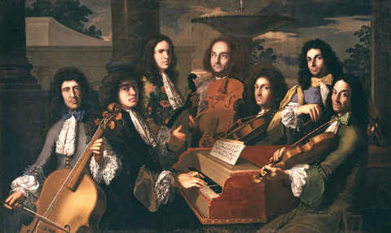
Musica e teatro
La musica divenne una parte importante durante le messe (l’organo)
Concertini «da camera» e «da chiesa»
Cremona - Andrea Amati - Violino
Antonio Vivaldi
Melodramma – Commedia dell’arte

Slide 9
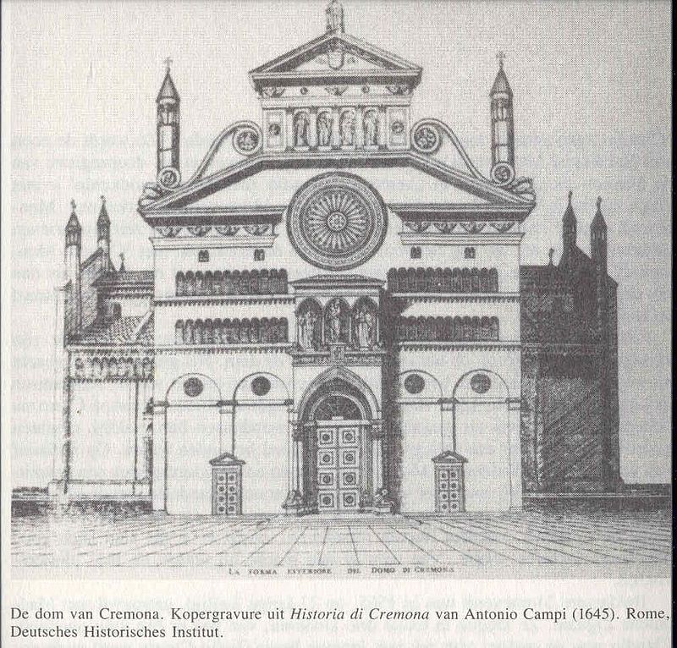

Slide 10
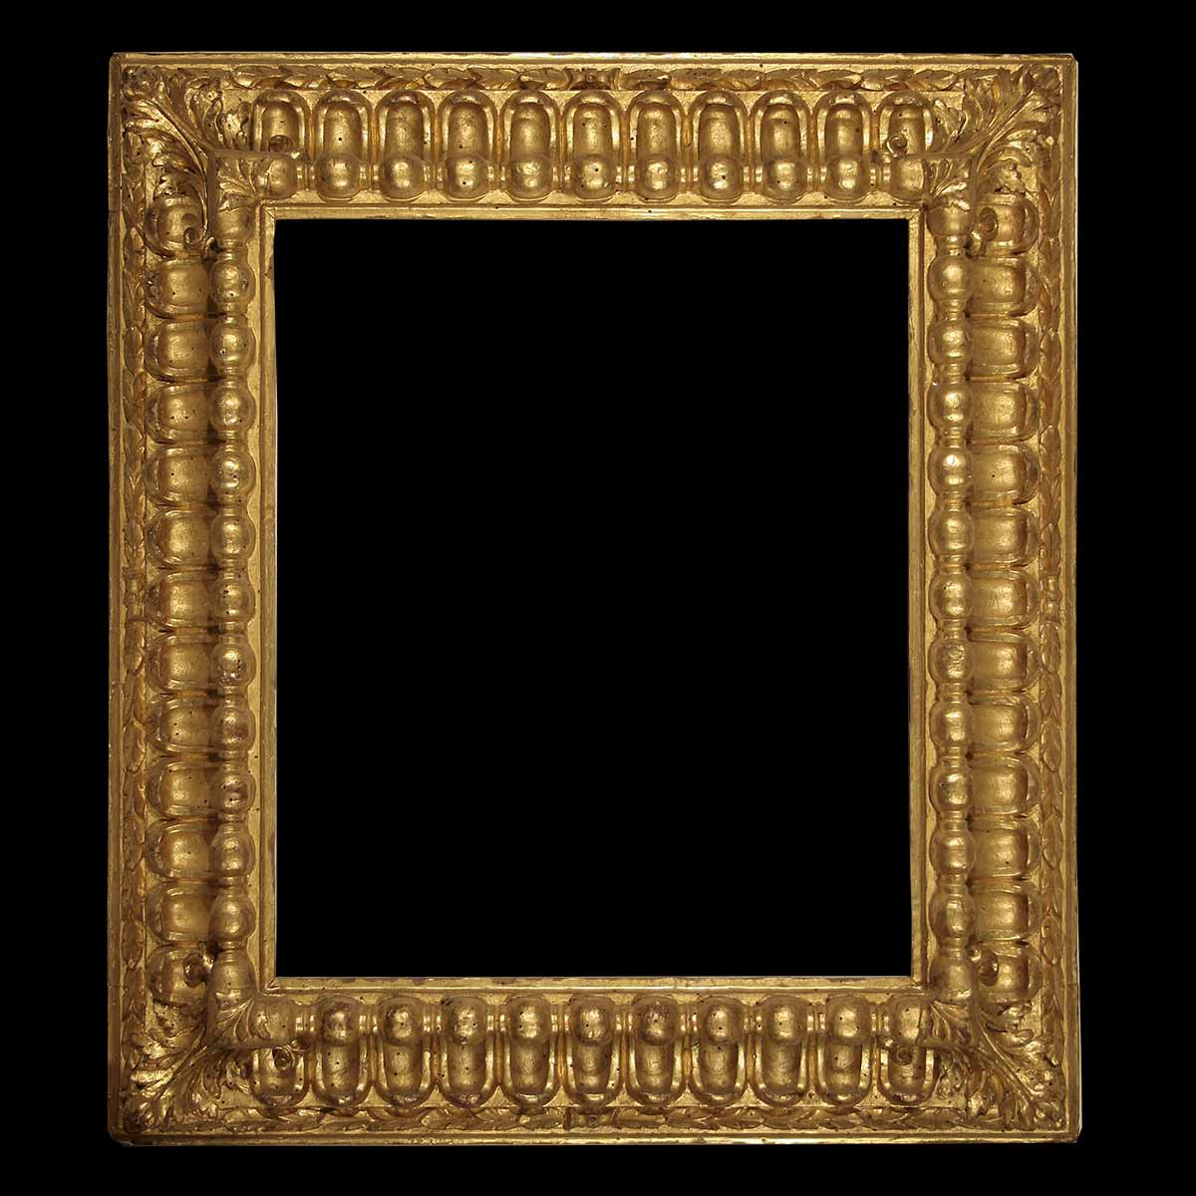
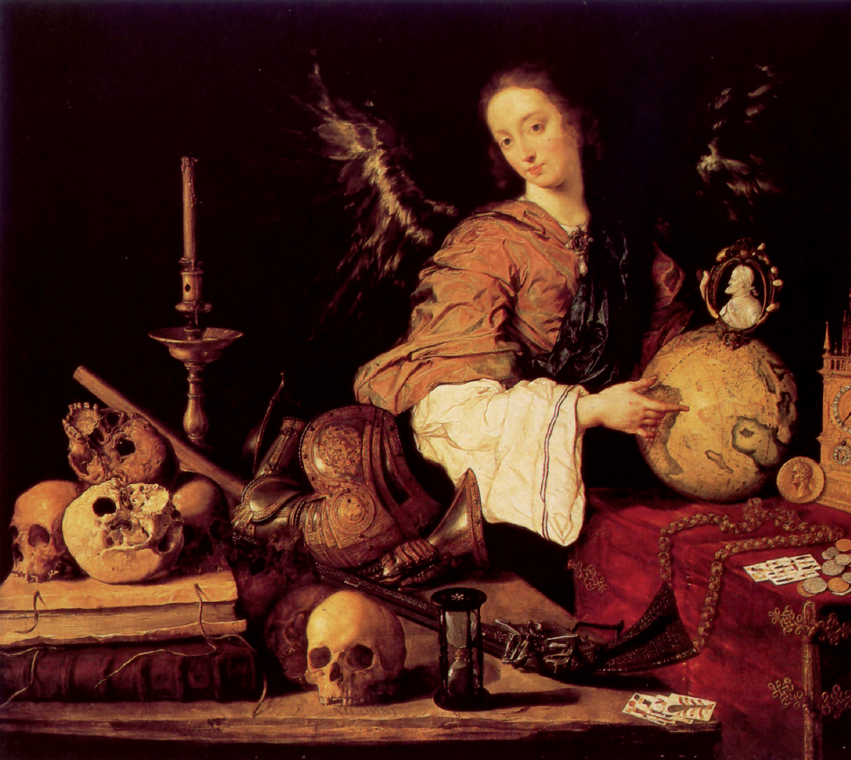
Antonio de Pereda, Allegoria della caducità, 1640
Pittura
Una delle armi di comunicazione più forti della Chiesa
Capacità di sedurre e commuovere la gente
L'espressione di emozioni forti
L’uso della cornice decorata
La natura morta
La musica
Bibbia e le vite dei santi

Slide 11
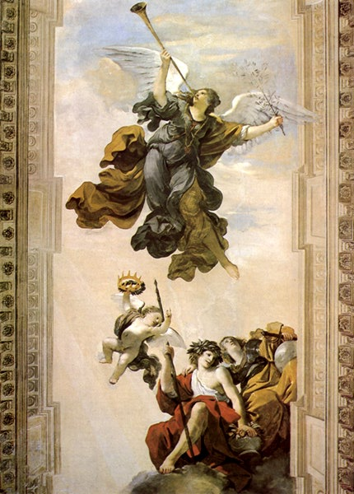
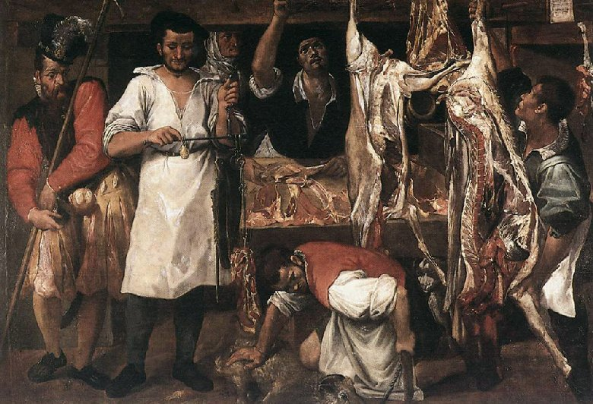
Pittori
Veronese e Tintoretto a Venezia
Correggio e Parmigianino a Parma
Fratelli Carracci di Bologna
Caravaggio
Rubens
Guercino

Slide 12
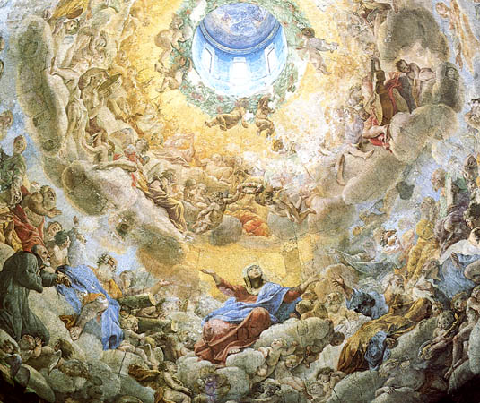

Slide 13
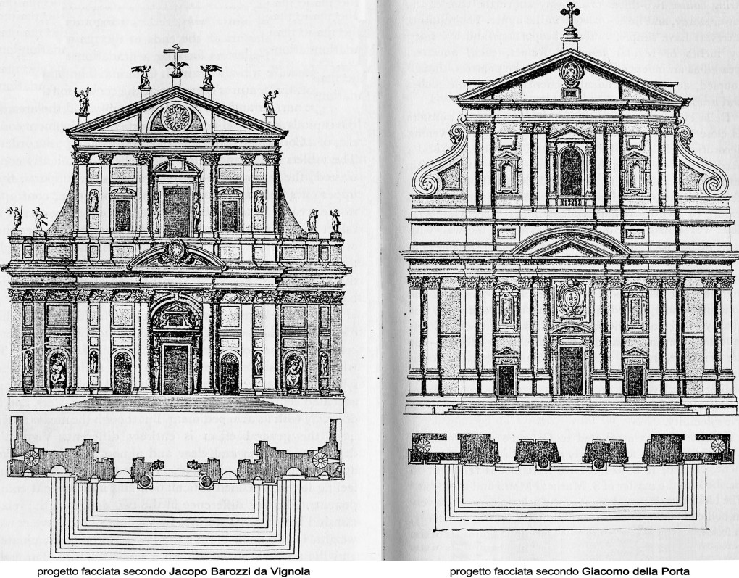
Architettura
La prima chiesa costruita secondo le regole dei decreti del Concilio di Trento è la chiesa del Santissimo Nome di Gesù a Roma, semplicemente conosciuta come Il Gesù. Fu costruita da Giacomo Barozzi da Vignola ed è considerata la prima opera barocca in assoluto.
1568-1580
Iconografia francescana

Slide 14
Effetti
Gli architetti usano le cupole e le finestre per poter ottenere una luce sofisticata negli interni così da illuminare uno spazio simile al teatro. Quest’effetto scenografico è volutamente rafforzato da ampi affreschi che illuminano lo spazio, portano gli sguardi verso le nubi. Ci sono anche esempi in cui, per aumentare l'effetto della scena dipinta, compaiono nello spazio delle gambe tridimensionali e delle mani, la parte superiore del bastone pastorale, ecc.
Il Quadraturismo

Slide 15
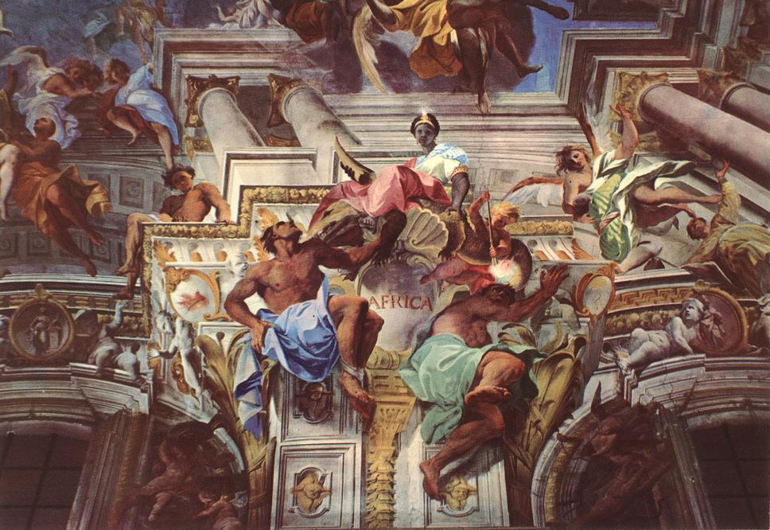

Slide 16
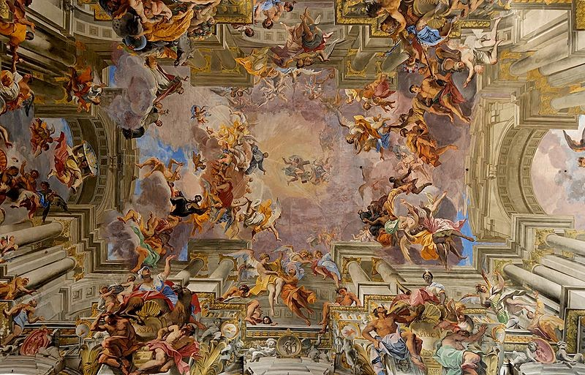

Slide 17
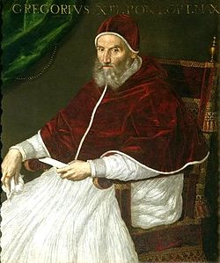
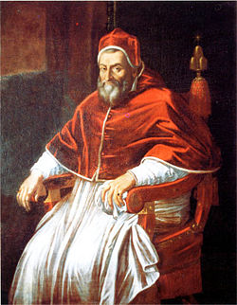
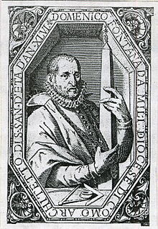
La ricostruzione di Roma
1574 decreto di papa Gregorio XIII
Sisto V fa costruire gli obelischi, per avvicinare la città alla tradizione antica

Slide 18
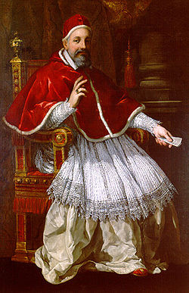
Roma divenne la capitale dell’architettura moderna
Durante il pontificato di papa Urbano VIII, sostenitore di belle arti e scienza
Il Barocco fiorisce e diventa lo stile che stupisce e orna la città con i giochi architettonici
Roma attira i filosofi e gli scrittori perché sono protetti dal papa grazie ai rapporti d’amicizia
La scarcerazione di Tommaso Campanella dopo 27 anni di prigione

Slide 19
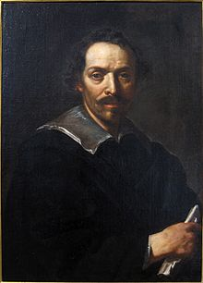
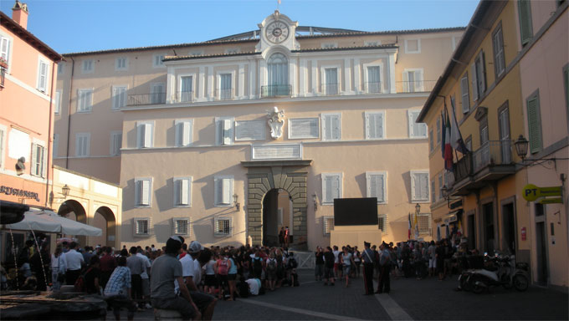
Pietro da Cortona
Pittore, architetto e stuccatore
Progetto del Palazzo Pontificio di Castel Gondolfo

Slide 20
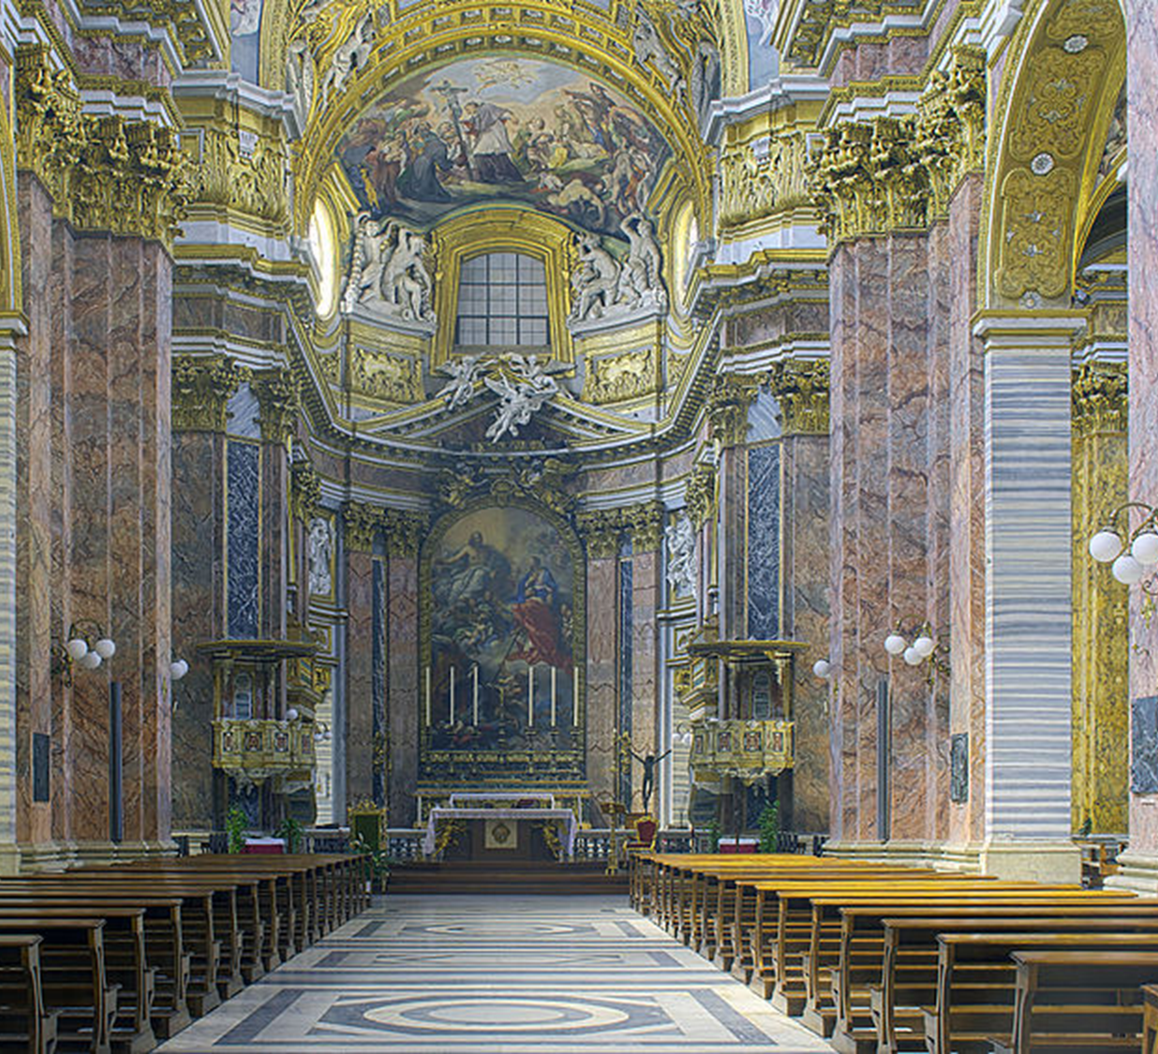
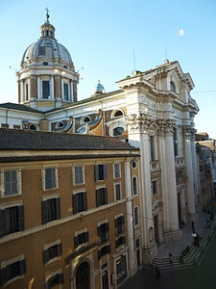
Chiesa di San Carlo al Corso a Roma con gli stucchi del Cortona

Slide 21
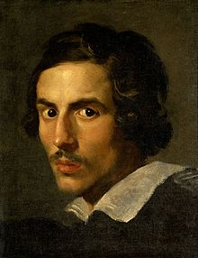
Gian Lorenzo Bernini
Napoli, 7 dicembre 1598 – Roma, 28 novembre 1680
Scultore, urbanista, architetto, pittore, scenografo
Ratto di Prosperina 1621-1622
Il Baldacchino 1623-1634
Fontana del Tritone 1642-1643
Estasi di Santa Teresa 1647-1652
Fontana dei Quattro Fiumi 1648-1651
Colonnata sulla piazza San Pietro 1657
Sant'Andrea al Quirinale 1658-1678

Slide 22
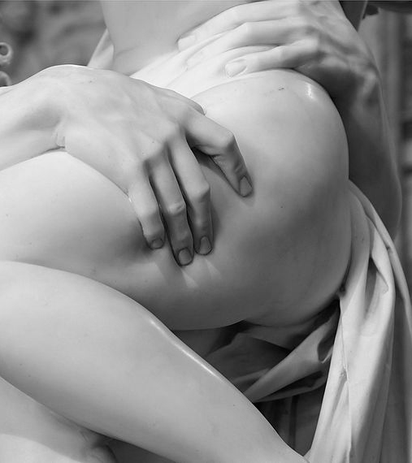
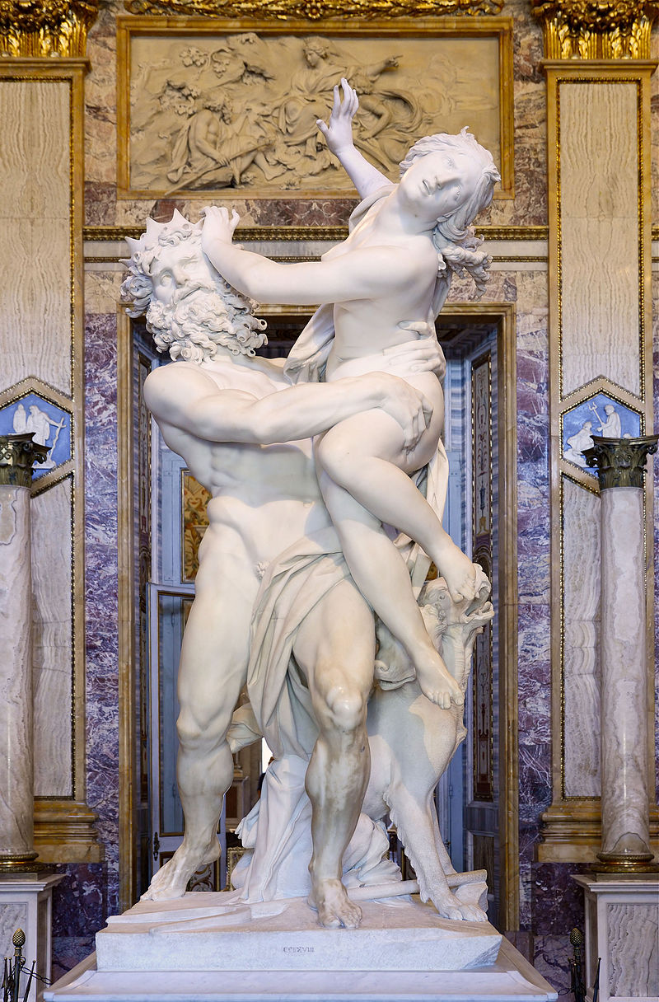

Slide 23
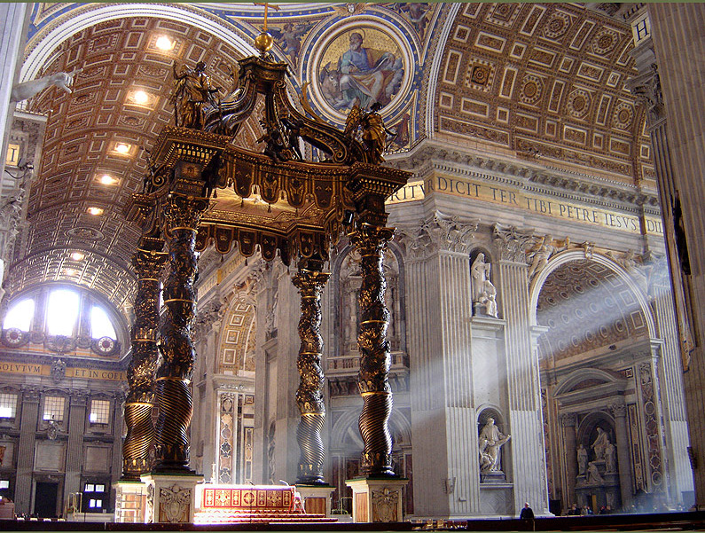

Slide 24
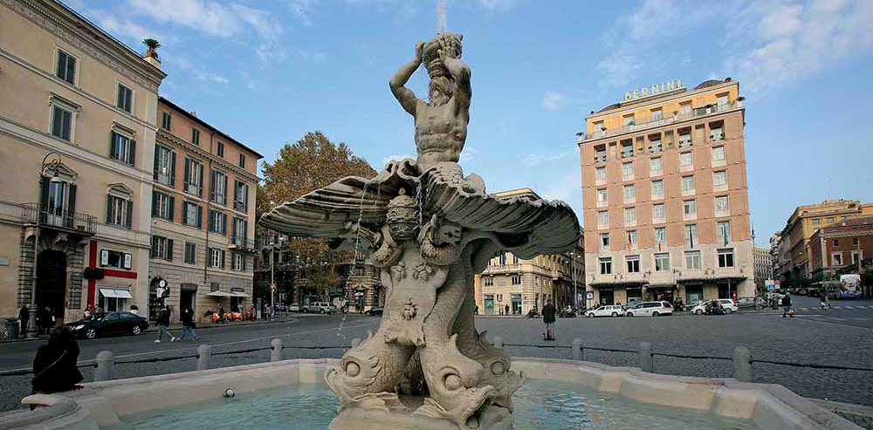

Slide 25
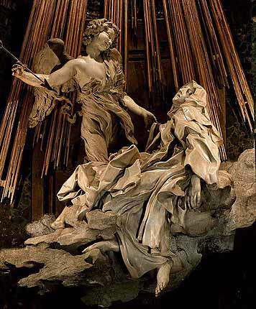
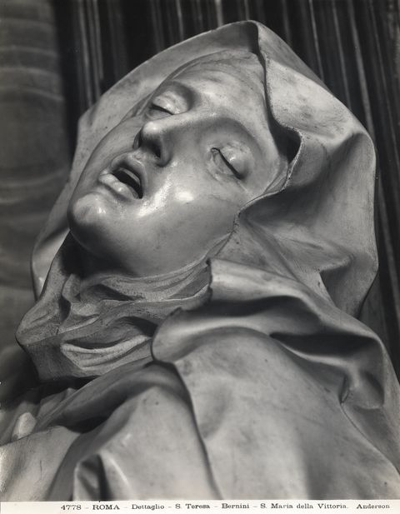

Slide 26
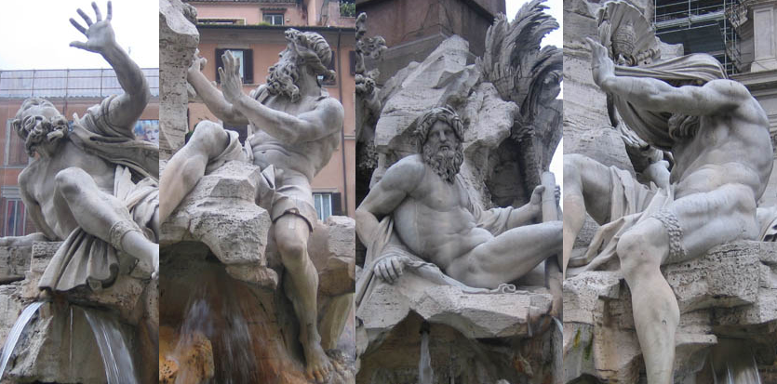
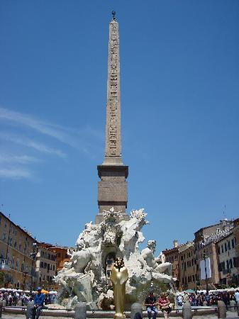

Slide 27
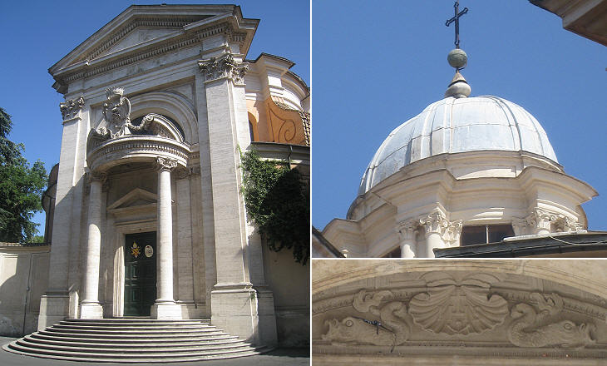

Slide 28
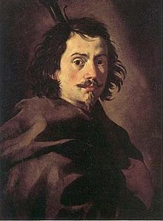
Francesco Borromini
Bissone, 27 settembre 1599 – Roma, 3 agosto 1667
Architetto operante quasi esclusivamente a Roma
Chiesa di San Carlo alle Quattro Fontane 1634-1644
Chiesa di Sant'Ivo alla Sapienza 1642-1662
Chiesa di Sant'Agnese in Agone 1652-1672

Slide 29
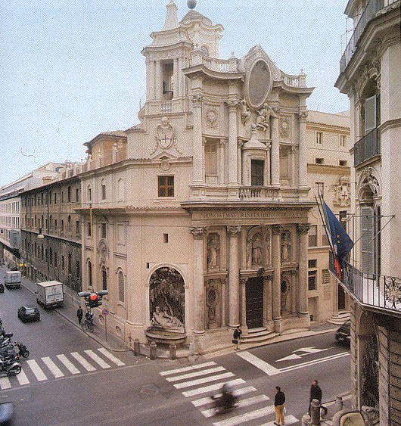
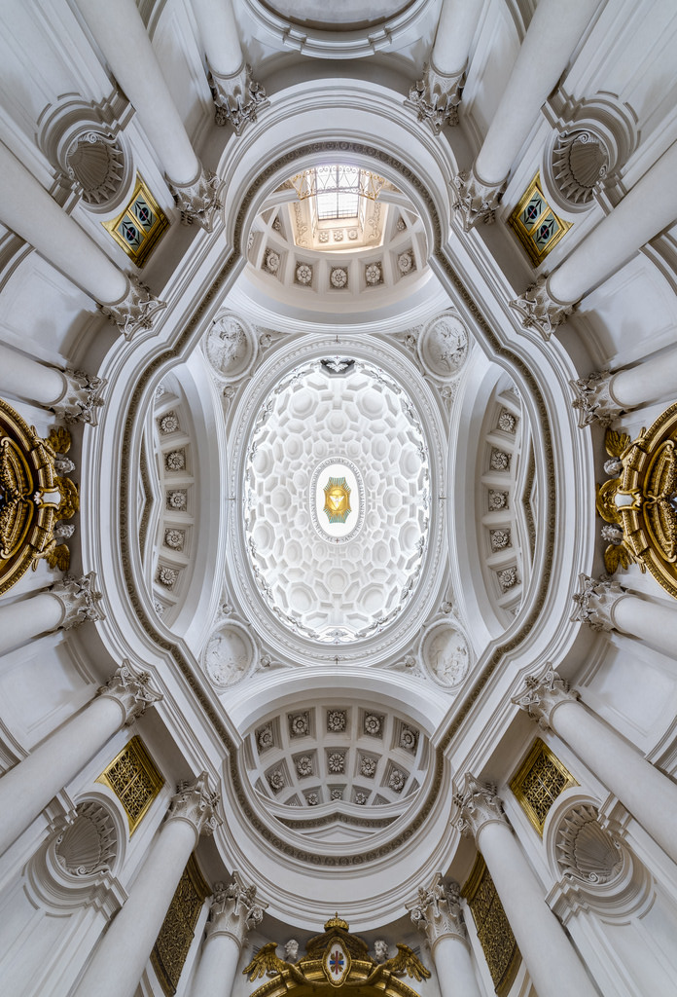

Slide 30
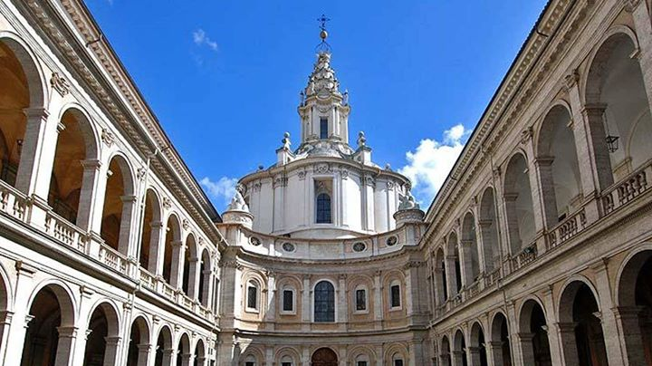
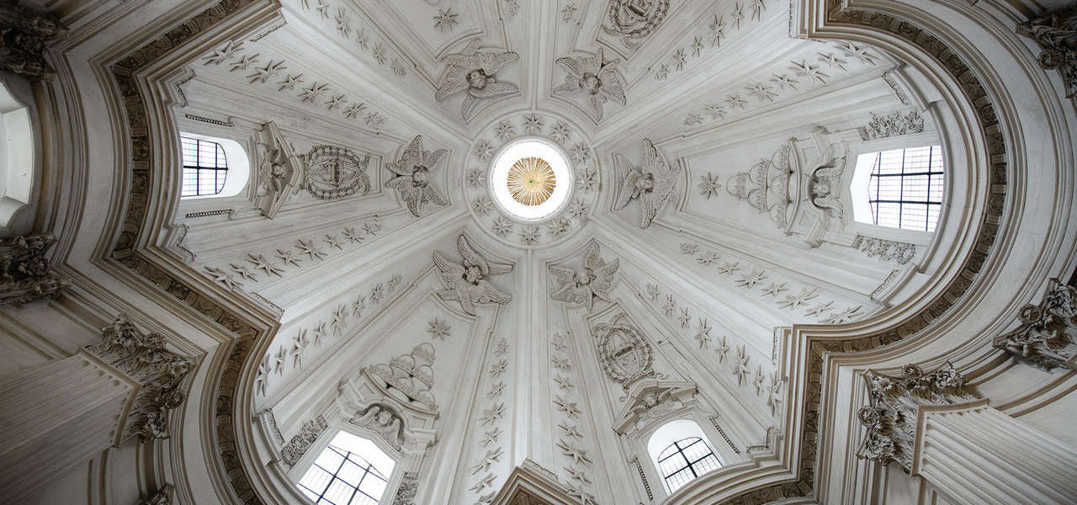

Slide 31
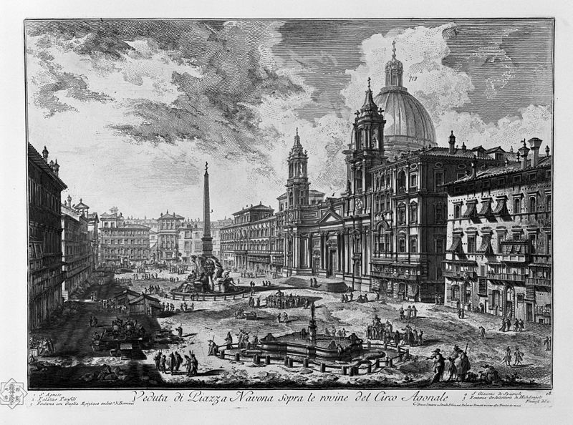

Slide 33
Lettura consigliata
Il Barocco di Tomaso Montanari (Einaudi) Torino, [2012]
La libertà di Bernini. La sovranità dell'artista e le regole del potere di T. Montanari (Einaudi) Torino, 2016
Barocco a Roma di Marigrazia Bernardini e Marco Bussagli (Skira) Milano, 2015
Giovanni Battista Piranesi e la veduta a Roma e a Venezia nella prima metà del Settecento (Fratelli Palombi Editori) Roma, 1990
Realtà e illusione nell’architettura dipinta, quadraturismo e grande decorazione nella pittura dell’età barocca a cura di F[auzia] Farneti e D[eanna] Lenzi (Alinea) Firenze, 2006
Umění jako projev ducha, Max Dvořák (Jan Laichter) Praha, 1936
Baroque.it

Slide 34
Josef Šikola Italská kultura 2 20-04-18

